Slide 1
Día de Reyes Magos
Carta avanzada a los Reyes

Slide 2
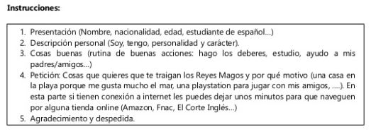

Slide 3
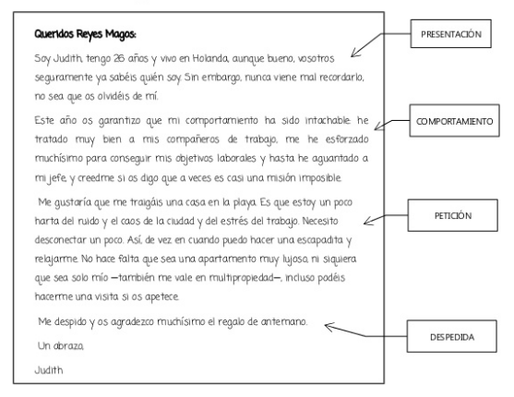

Slide 4
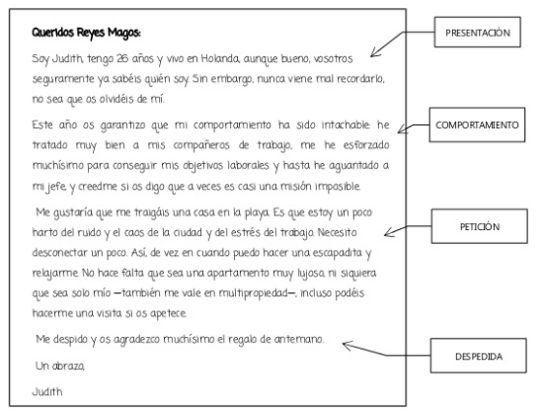

Slide 5
